Slide 1
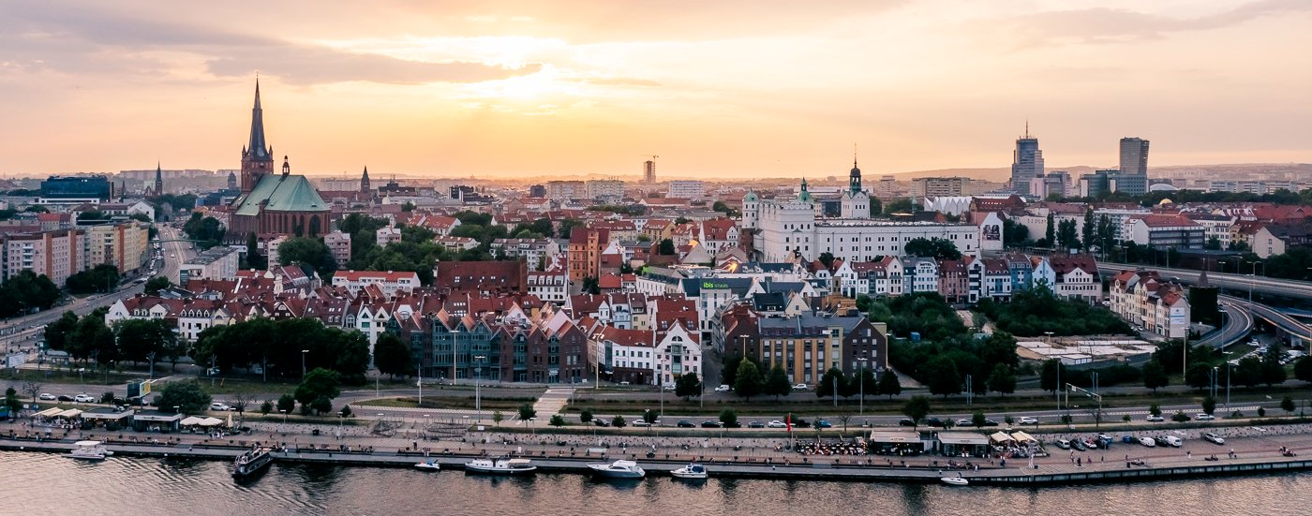


PLAN OGÓLNY MIASTA SZCZECIN

Slide 2
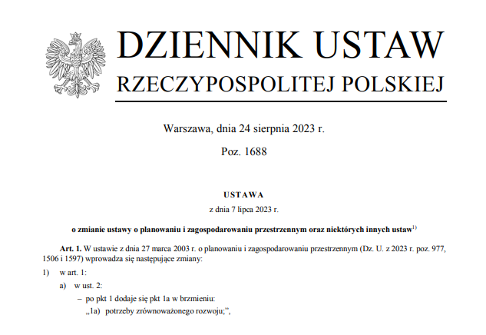
Z dniem 24 września 2023 r. weszła w życie ustawa z dnia 7 lipca 2023 r. o zmianie ustawy o planowaniu i zagospodarowaniu przestrzennym oraz niektórych innych ustaw, która wdrożyła reformę planowania przestrzennego.

Slide 3
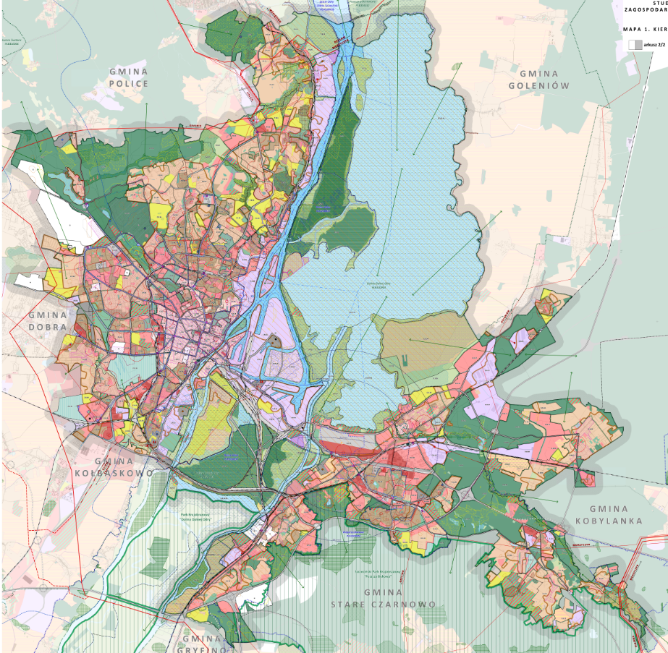
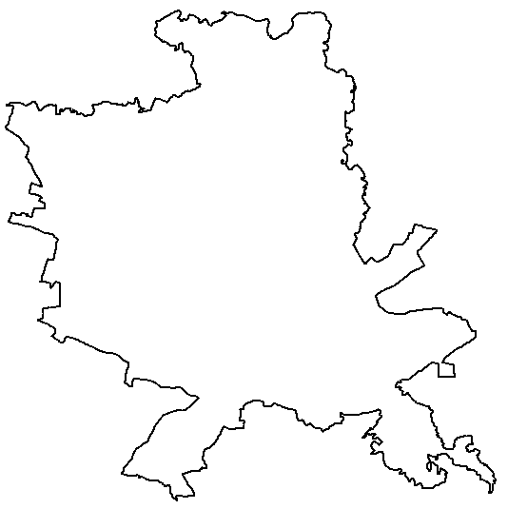
Reforma planowania przestrzennego zastępuje studium uwarunkowań i kierunków zagospodarowania przestrzennego gminy planem ogólnym, który będzie aktem prawa miejscowego.
PLAN
OGÓLNY
STUDIUM
zastępuje
Studium zachowuje moc do 30 czerwca 2026 r.
lub do dnia wejścia w życie planu ogólnego.
Gminy mają obowiązek sporządzić plan ogólny
do 30 czerwca 2026 r.

Slide 4

Zmiana systemu planowania przestrzennego
STUDIUM
PLAN OGÓLNY
Plan ogólny gminy jest obowiązkowym aktem prawa miejscowego, który zastąpi Studium uwarunkowań i kierunków zagospodarowania przestrzennego. Ustalenia zawarte w planach ogólnych są wiążące dla planów miejscowych i decyzji o warunkach zabudowy i zagospodarowania terenu.
To właśnie ten dokument określi, czy na terenie danej działki może powstać zabudowa.
NIE JEST AKTEM PRAWA MIEJSCOWEGO
JEST AKTEM PRAWA MIEJSCOWEGO

Slide 5
Strategia rozwoju gminy
Większość ustaleń zawartych w Studium zostanie przeniesiona do strategii rozwoju miasta, którą gminy również mają obowiązek utworzyć, jako ustalenia i rekomendacje w zakresie kształtowania i prowadzenia polityki przestrzennej.

Slide 6
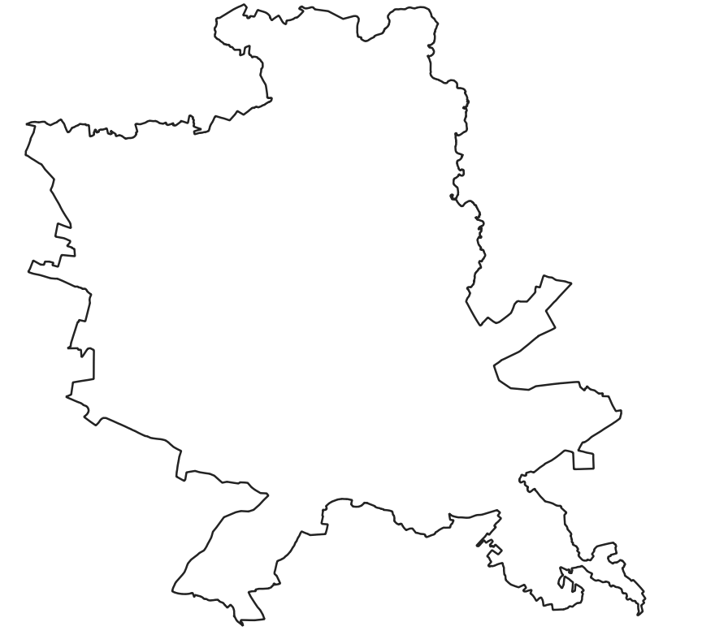
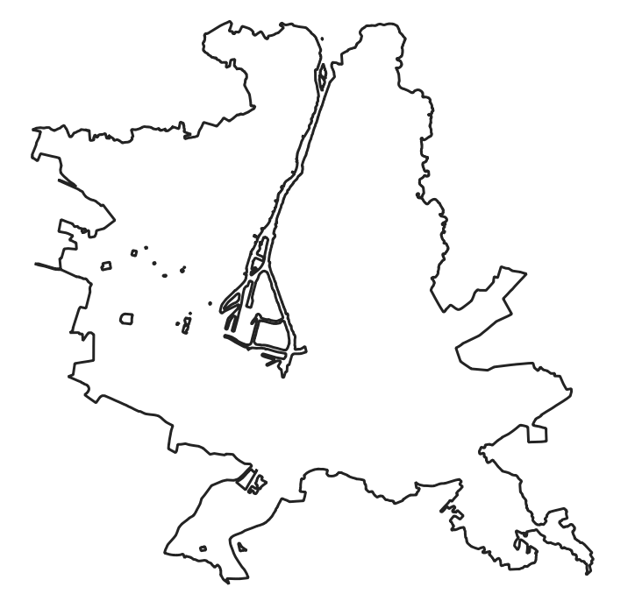
Granica planu ogólnego
Plan ogólny uchwala się w granicach gminy z wyłączeniem:
obszarów morskich wód wewnętrznych;
terenów zamkniętych innych niż ustalone przez ministra właściwego ds. transportu

Slide 7
Podstawa prawna i formalna
Podstawą do sporządzenia planu ogólnego gminy jest ustawa z dnia 27 marca 2003 r. o planowaniu i zagospodarowaniu przestrzennym (Dz.U. z 2024 r. poz. 1130 z późn. zm.) oraz rozporządzenie ministra rozwoju i technologii z dnia 8 grudnia 2023 r. w sprawie projektu planu ogólnego gminy, dokumentowania prac planistycznych w zakresie tego planu oraz wydawania z niego wypisów i wyrysów (Dz. U. z 2023 r. poz. 2758).

Slide 8
Założenia planu ogólnego
Głównym zadaniem planu ogólnego gminy jest zapewnienie zrównoważonego rozwoju gminy i harmonijnego zagospodarowania jej przestrzeni.
Plan ogólny określi:
Strefy planistyczne wraz z profilem funkcjonalnym podstawowym (i możliwym dodatkowym)
Gminne standardy urbanistyczne – (maksymalną nadziemną intensywność zabudowy, maksymalną wysokość zabudowy, maksymalny udział powierzchni zabudowy oraz minimalny udział powierzchni biologicznie czynnej)
Wyznaczone strefy planistyczne i gminne standardy urbanistyczne uwzględniać będą dotychczasową politykę przestrzenną miasta Szczecin, cele i kierunki zagospodarowania przestrzennego gminy wskazane w strategii i dotychczas obowiązującym Studium.

Slide 9
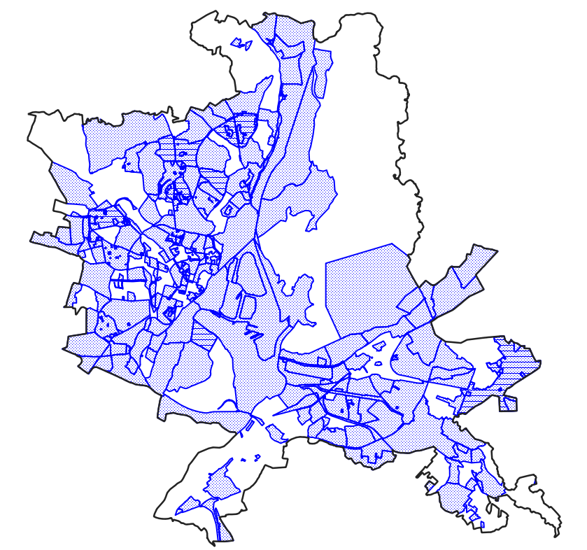
Plan ogólny a plany miejscowe
Wejście w życie planu ogólnego
nie powoduje utraty mocy obowiązujących planów miejscowych,
JEDNAK
po wejściu w życie planu ogólnego, nowe plany miejscowe, bądź zmiany planów obowiązujących będą musiały być zgodne z planem ogólnym.

Slide 10
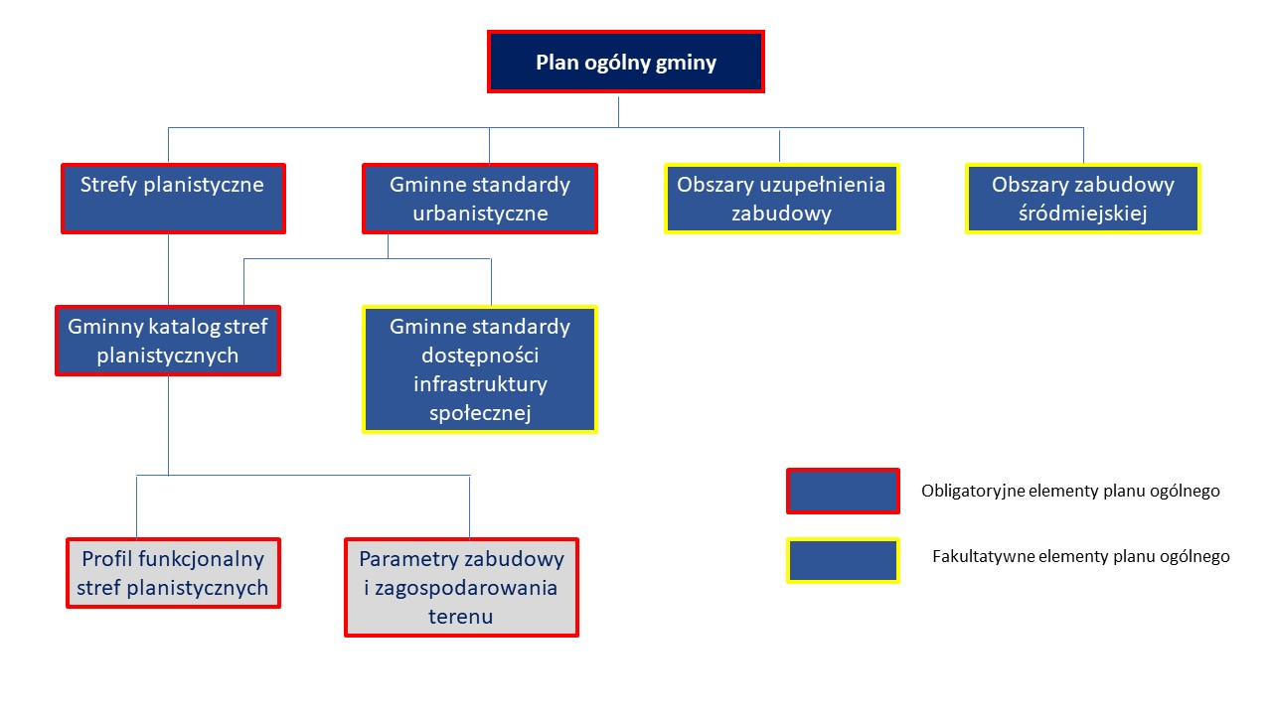
Plan ogólny - zakres
Podstawą formułowania ustaleń planu ogólnego będzie podział na strefy planistyczne. Wyznaczają one przeznaczenie i charakter poszczególnych obszarów gminy wynikający z ustawy.
Strefy planistyczne wyznaczają dominujące funkcje danego obszaru, a ich celem jest łatwiejsze zarządzanie przestrzenią i zapobieganie konfliktom przestrzennym.

Slide 11
Podział stref planistycznych
Symbol literowy | Nazwa strefy planistycznej | Profil podstawowy (obligatoryjny) | Profil dodatkowy (można wybrać spośród zawartych)
SW | strefa wielofunkcyjna z zabudową mieszkaniową wielorodzinną | teren zabudowy mieszkaniowej wielorodzinnej, teren usług, teren komunikacji, teren zieleni urządzonej, teren ogrodów działkowych, teren infrastruktury technicznej | teren zabudowy mieszkaniowej jednorodzinnej, teren handlu wielkopowierzchniowego, teren zieleni naturalnej, teren lasu, teren wód
SJ | strefa wielofunkcyjna z zabudową mieszkaniową jednorodzinną | teren zabudowy mieszkaniowej jednorodzinnej, teren usług, teren komunikacji, teren zieleni urządzonej, teren ogrodów działkowych, teren infrastruktury technicznej | teren zabudowy letniskowej lub rekreacji indywidualnej, teren zieleni naturalnej, teren lasu, teren wód
SZ | strefa wielofunkcyjna z zabudową zagrodową | teren zabudowy zagrodowej, teren produkcji w gospodarstwach rolnych, teren akwakultury i obsługi rybactwa, teren komunikacji, teren zieleni urządzonej, teren ogrodów działkowych, teren infrastruktury technicznej | teren wielkotowarowej produkcji rolnej, teren rolnictwa z zakazem zabudowy, teren biogazowni, teren usług, teren zieleni naturalnej, teren lasu, teren wód
SU | strefa usługowa | teren usług, teren komunikacji, teren zieleni urządzonej, teren ogrodów działkowych, teren infrastruktury technicznej | teren składów i magazynów, teren elektrowni słonecznej, teren zieleni naturalnej, teren lasu, teren wód
SH | strefa handlu wielkopowierzchniowego | teren handlu wielkopowierzchniowego, teren komunikacji, teren zieleni urządzonej, teren ogrodów działkowych, teren infrastruktury technicznej | teren usług, teren składów i magazynów, teren elektrowni słonecznej, teren zieleni naturalnej, teren lasu, teren wód
SP | strefa gospodarcza | teren produkcji, teren komunikacji, teren zieleni urządzonej, teren ogrodów działkowych, teren infrastruktury technicznej | teren usług, teren zieleni naturalnej, teren lasu, teren wód
SR | strefa produkcji rolniczej | teren produkcji w gospodarstwach rolnych, teren wielkotowarowej produkcji rolnej, teren akwakultury i obsługi rybactwa, teren komunikacji, teren ogrodów działkowych, teren infrastruktury technicznej | teren rolnictwa z zakazem zabudowy, teren biogazowni, teren elektrowni słonecznej, teren elektrowni wiatrowej, teren elektrowni wodnej, teren zieleni urządzonej, teren zieleni naturalnej, teren lasu, teren wód
SI | strefa infrastrukturalna | teren infrastruktury technicznej, teren komunikacji, teren ogrodów działkowych | teren usług, teren produkcji, teren zieleni urządzonej, teren zieleni naturalnej, teren lasu, teren wód
SN | strefa zieleni i rekreacji | teren zieleni urządzonej, teren plaży, teren wód, teren komunikacji, teren ogrodów działkowych, teren infrastruktury technicznej | teren usług sportu i rekreacji, teren usług kultury i rozrywki, teren usług handlu detalicznego, teren usług gastronomii, teren usług turystyki, teren usług nauki, teren usług edukacji, teren usług zdrowia i pomocy społecznej, teren zieleni naturalnej, teren lasu
SC | strefa cmentarzy | teren cmentarza, teren komunikacji, teren zieleni urządzonej, teren ogrodów działkowych, teren infrastruktury technicznej | teren usług kultu religijnego, teren usług handlu detalicznego, teren zieleni naturalnej, teren lasu, teren wód
SG | strefa górnictwa | teren górnictwa i wydobycia, teren komunikacji, teren ogrodów działkowych, teren infrastruktury technicznej | teren produkcji, teren usług handlu, teren usług rzemieślniczych, teren usług gastronomii, teren usług biurowych i administracji, teren usług nauki, teren zieleni urządzonej, teren zieleni naturalnej, teren lasu, teren wód
SO | strefa otwarta | teren rolnictwa z zakazem zabudowy, teren lasu, teren zieleni naturalnej, teren wód, teren komunikacji, teren ogrodów działkowych, teren infrastruktury technicznej | teren elektrowni wiatrowej, teren elektrowni słonecznej, teren elektrowni geotermalnej, teren elektrowni wodnej, teren biogazowni, teren zieleni urządzonej
SK | strefa komunikacyjna | teren autostrady, teren drogi ekspresowej, teren drogi głównej ruchu przyspieszonego, teren drogi głównej, teren komunikacji kolejowej i szynowej, teren komunikacji kolei linowej, teren komunikacji wodnej, teren komunikacji lotniczej, teren obsługi komunikacji, teren ogrodów działkowych, teren infrastruktury technicznej | teren drogi zbiorczej, teren usług handlu detalicznego, teren usług gastronomii, teren usług turystyki, teren zieleni urządzonej, teren lasu, teren zieleni naturalnej, teren wód

Slide 12
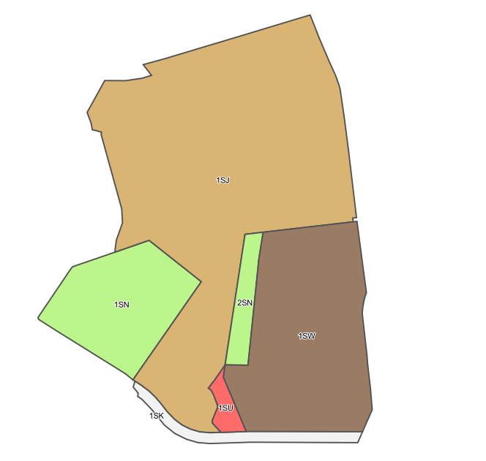
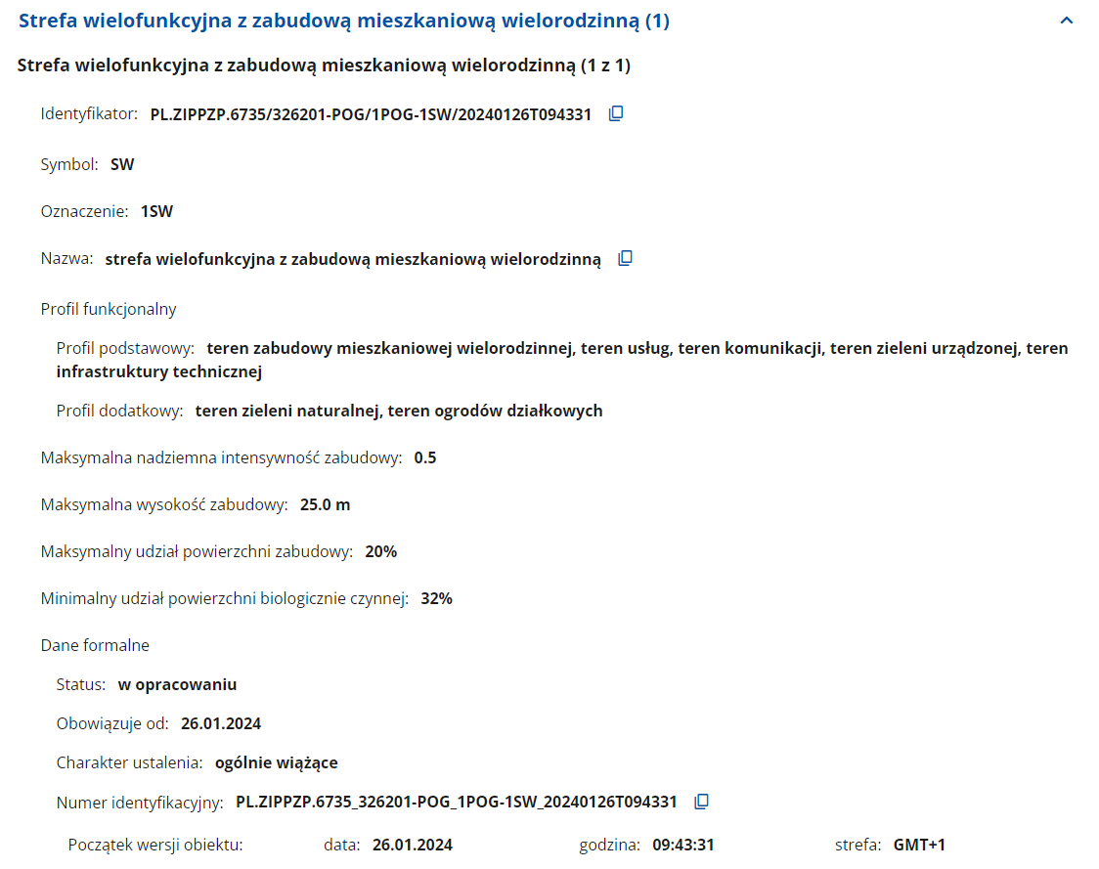


Przykład zobrazowania stref planistycznych
Profil podstawowy
strefy planistycznej
Profil dodatkowy strefy planistycznej
Parametry strefy planistycznej
Przykładowy fragment planu ogólnego
Przykładowy opis strefy planistycznej

Slide 13
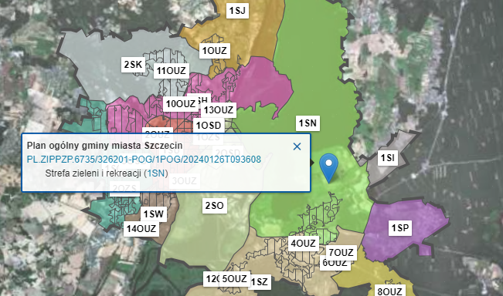


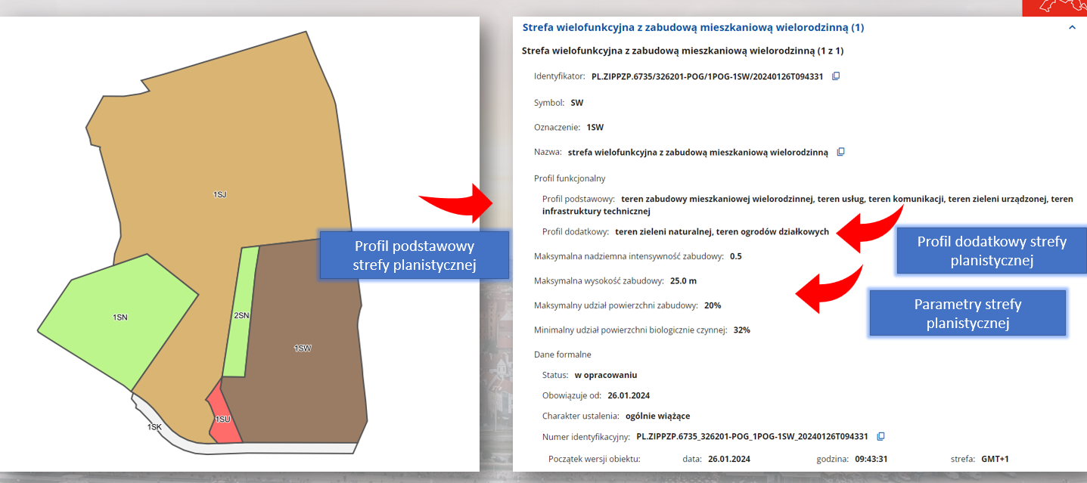
Dane przestrzenne
Plan ogólny będzie pierwszym aktem prawnym uchwalonym wyłącznie w formie elektronicznej.
Po kliknięciu w oznaczenie strefy, uzyskasz szczegółowe informacje.
Nie będzie drukowanych map i projektu udostępnionego w formie dokumentu tekstowego.
Będą za to dane przestrzenne osadzone na mapie, dostępne wyłącznie w wersji cyfrowej.

Slide 14
Plan ogólny – czynności proceduralne
CZĘŚĆ NORMATYWNA
Plan ogólny będzie zawierał uchwałę oraz dane przestrzenne.
UCHWAŁA
DANE PRZESTRZENNE
Osobnym plikiem będzie uzasadnienie, będące dokumentem tekstowym.
Tutaj możemy zawrzeć dodatkowe mapy oraz uzasadnienie utworzenia stref planistycznych.
CZĘŚĆ INFORMACYJNA (UZASADNIENIE)
CZĘŚĆ TEKSTOWA
CZĘŚĆ GRAFICZNA

Slide 15







Uzasadnienie do planu ogólnego
CZĘŚĆ TEKSTOWA
CZĘŚĆ GRAFICZNA
Wyjaśnienie przyczyn wyznaczenia stref planistycznych w granicach określonych w planie ogólnym, w tym przedstawienie obliczeń
Wyjaśnienie przyczyn wyznaczenia obszaru uzupełnienia zabudowy lub obszaru zabudowy śródmiejskiej w granicach określonych w planie ogólnym
Wyjaśnienie przyczyn ustalenia gminnych standardów urbanistycznych w zakresie określonym w planie ogólnym
Dane przestrzenne tworzone dla planu ogólnego
Granice działek ewidencyjnych
Obiekty przestrzenne
  Wyjaśnienie sposobu uwzględnienia uwarunkowań rozwoju przestrzennego gminy

Slide 16
Obszar uzupełnienia zabudowy
W planie ogólnym gmina może fakultatywnie wyznaczyć obszar uzupełnienia zabudowy.
Obszar uzupełnienia zabudowy wyznacza się na podstawie Rozporządzenia Ministra Rozwoju i Technologii w sprawie sposobu wyznaczania obszaru uzupełnienia zabudowy w planie ogólnym gminy.
Po wejściu w życie planu ogólnego decyzje o warunkach zabudowy będą wydawane wyłącznie w obszarze uzupełnienia zabudowy.

Slide 17
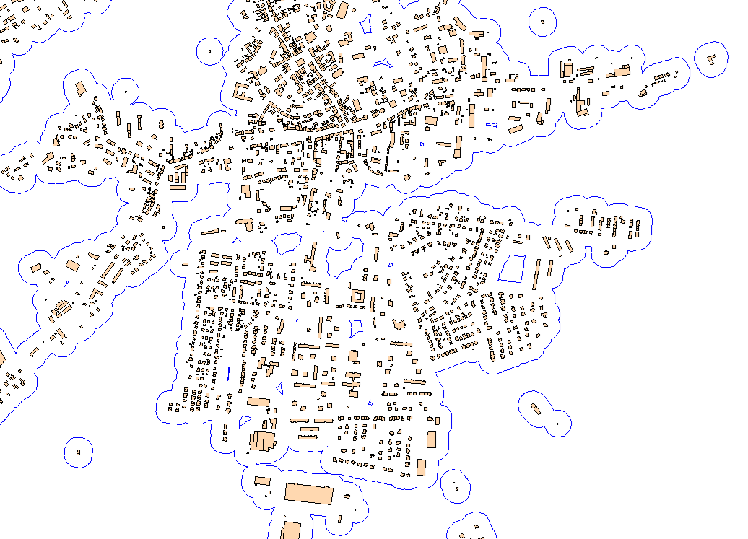
Obszar uzupełnienia zabudowy
Etap I
Sposób wyznaczania obszaru uzupełnienia zabudowy składa się z poszczególnych etapów, wynikających z Rozporządzenia.
Określa się zgrupowania nie mniej niż 5 budynków, w których obrys każdego z budynków w zgrupowaniu znajduje się w odległości nie większej niż 100 m od obrysu co najmniej jednego innego budynku w zgrupowaniu.
Uwzględnia się następujące rodzaje budynków:
budynki przemysłowe o symbolu 101,
budynki handlowo-usługowe o symbolu 103,
budynki biurowe o symbolu 105,
budynki szpitali i inne budynki opieki zdrowotnej o symbolu 106,
budynki oświaty, nauki i kultury oraz budynki sportowe o symbolu 107,
pozostałe budynki niemieszkalne o symbolu 109,
budynki mieszkalne o symbolu 110;

Slide 18
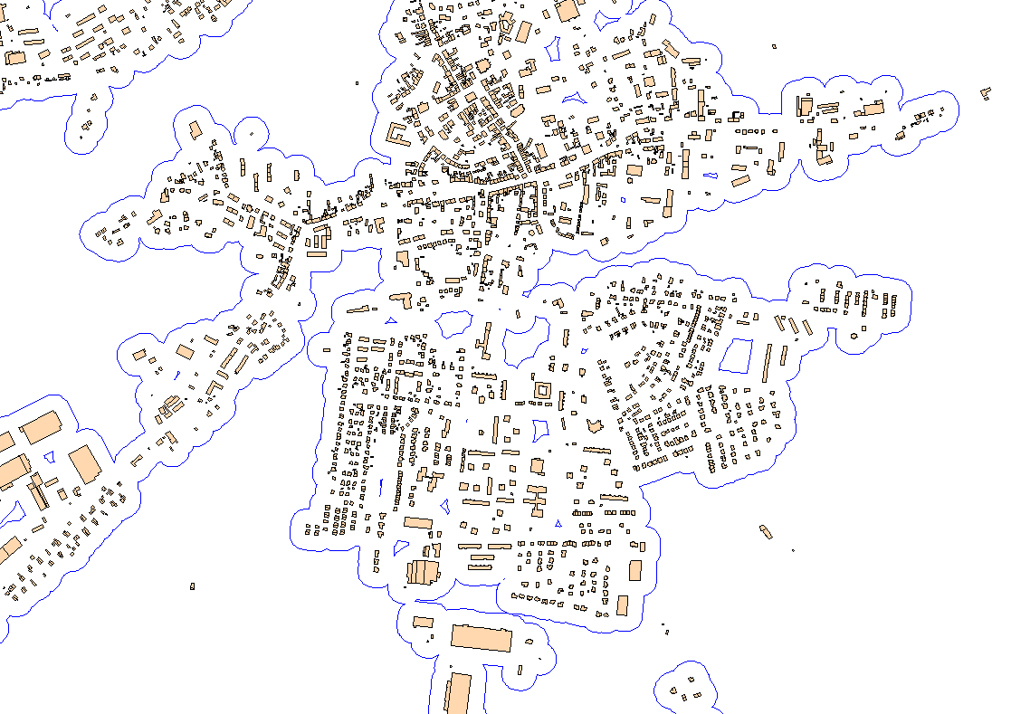
Obszar uzupełnienia zabudowy
Etap II
Usuwa się zgrupowania mniej niż 5 budynków

Slide 19
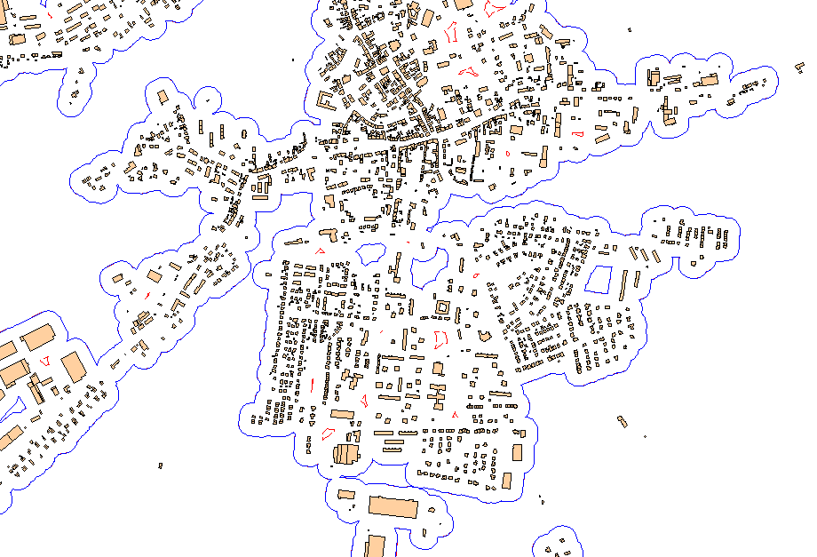
Obszar uzupełnienia zabudowy
Etap III
Do obszarów wyznaczonych wcześniej dodaje się obszary o jednostkowej powierzchni nie większej niż 5000 m²

Slide 20
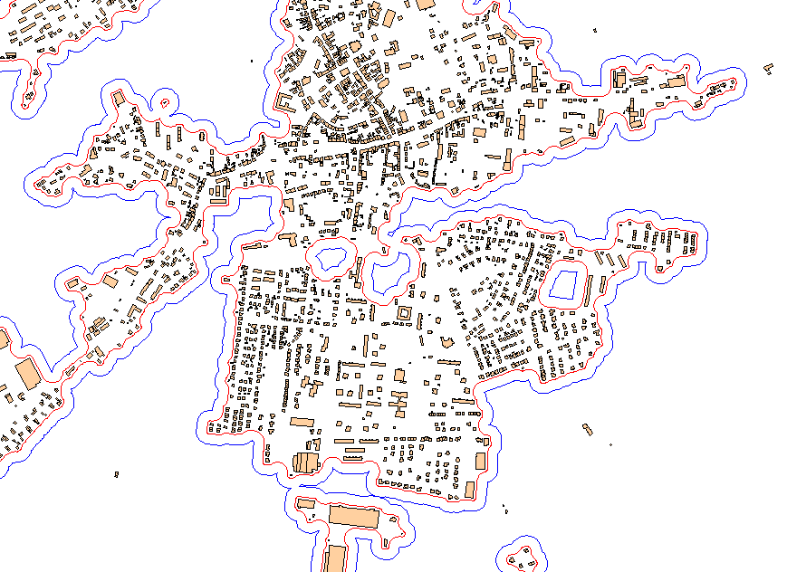
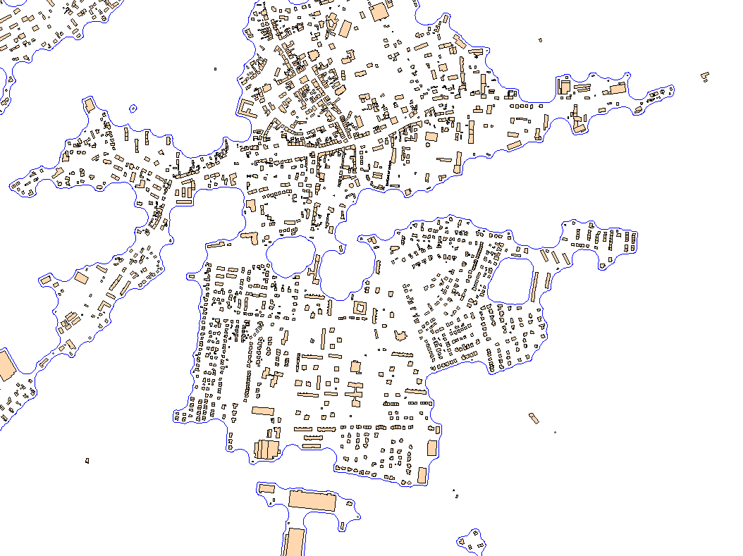
Obszar uzupełnienia zabudowy
Etap IV
Wewnątrz obszarów, które powstały w wyniku wykonania wcześniejszych etapów, wyznacza się krzywą poprowadzoną w odległości 40 m od granicy tych obszarów.

Slide 21
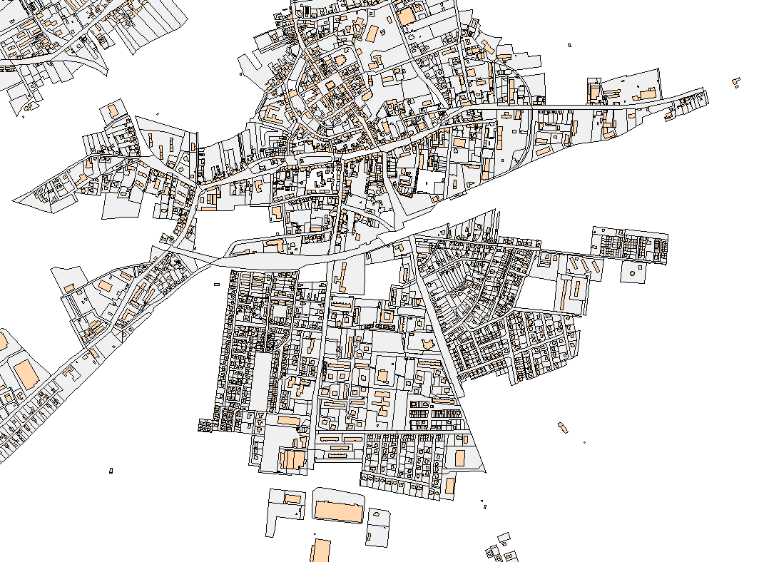

Obszar uzupełnienia zabudowy
Finalny fragment obszaru uzupełnienia zabudowy
W ostatnim etapie obszar uzupełnienia zabudowy wyznacza się z uwzględnieniem działek ewidencyjnych.
Dopuszcza się rozszerzenie granic obszarów uzupełnienia zabudowy, jednak nie więcej niż o obszar powierzchni obliczonej zgodnie ze wzorem:
Pp – łączna maksymalna powierzchnia obszaru
Pb – łączna powierzchnia obszaru z etapu III
Pu – łączna powierzchnia obszaru z etapu IV

Slide 22





Harmonogram sporządzenia planu ogólnego
Składanie wniosków do planu ogólnego
Wystąpienie o niezbędne opinie
i uzgodnienia
Uchwalenie
planu ogólnego
Uchwała w sprawie
przystąpienia
Konsultacje społeczne
i zbieranie uwag
Sporządzenie projektu planu

Slide 23
Dziękujemy za uwagę!
Zdjęcie w tle:
DRFoto
Damian Róż

